Slide 1
2021 人工智能 习题课

Slide 2
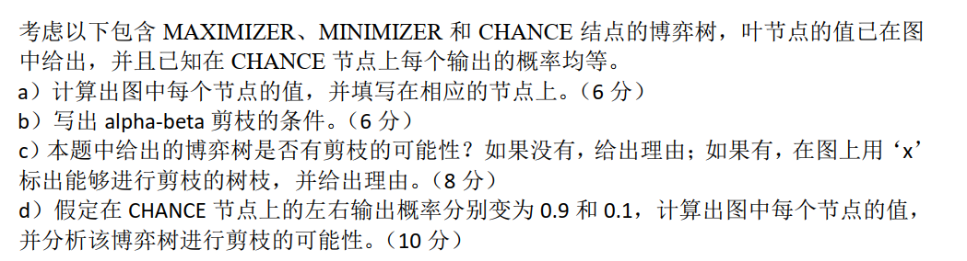
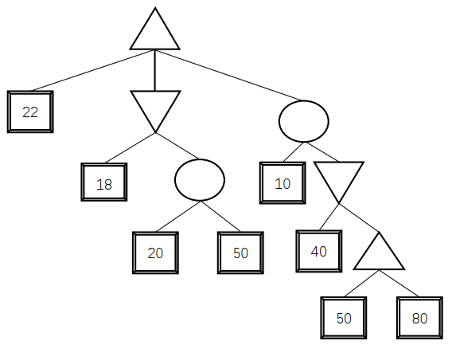

1. $\left(α\text{，}β\right) 剪枝$
基本步骤：
Max, Min 节点类型标记
按照顺利处理各叶子节点，
某个节点与其父亲节点取值进行比较
1
Chance节点的值为 20*0.5+50*0.5=35
1
参考视频：
https://www.bilibili.com/video/BV1m7411E7X5?p=33

Slide 3

2. $逻辑$表达式
考虑下列的一阶逻辑表达式：
其中x, y, z, w, s, t是变量，a, b, c是常数。
讲1, 2, 3式子转换为CNF形式；
b) 从上述知识库(KB)中使用归结算法证明结论 equal(c, a)。

Slide 4
考虑下列的一阶逻辑表达式：
其中x, y, z, w, s, t是变量，a, b, c是常数。
转换为CNF形式；
1. equal(x,x)
2. ¬equal(y, z) ∨equal(z, y)
3.¬equal(w, s)∨¬equal(s, t)∨equal(w, t)

Slide 5
归结算法证明结论 equal(c, a) ；
1. equal(x, x)
2. ¬equal(y, z) ∨equal(z, y)
3. ¬equal(w, s)∨¬equal(s, t)∨equal(w, t)
4. equal(b, a )
5. equal (b, c)
6. 结论equal(c, a)

Slide 6
归结算法证明结论 equal(c, a) ；
1. equal(x, x)
2. ¬equal(y, z) ∨equal(z, y)
3. ¬equal(w, s)∨¬equal(s, t)∨equal(w, t)
4. equal(b, a )
5. equal (b, c)
6. 结论equal(c, a) 取反 ~ equal(c, a)
结论取反一般归结最后一步使用

Slide 7
1. equal(x, x)
2. ¬equal(y, z) ∨equal(z, y)
3. ¬equal(w, s)∨¬equal(s, t)∨equal(w, t)
4. equal(b, a )
5. equal (b, c)
6. ~ equal(c, a)
选择包含常项的子句集，并找出可能配对的子句
首先考虑包含常项的子句
4. equal(b, a ) 其与子句2 中2. ¬equal(y, z) ∨equal(z, y) 的¬equal(y, z)可能互补
¬equal(y, z) ∨ equal(z, y)和 equal(b, a ) 进行置换y/b z/a 后消去后得到新子句:
7. equal(z, y)-> equal(a, b)

Slide 8
1. equal(x, x)
2. ¬equal(y, z) ∨equal(z, y)
3. ¬equal(w, s)∨¬equal(s, t)∨equal(w, t)
4. equal(b, a )
5. equal (b, c)
6. ~ equal(c, a)
7. equal(a, b) （子句4与2归结）
8. ~equal(b, t)∨equal(a, t) （子句7与3归结）
首先考虑包含常项的子句
4. equal(b, a ) 其与子句2 中2. ¬equal(y, z) ∨equal(z, y) 的¬equal(y, z)可能互补
¬equal(y, z) ∨ equal(z, y)和 equal(b, a ) 进行置换y/b z/a 后消去后得到新子句:
7. equal(z, y)-> equal(a, b)
其次，子句7 仅可能与子句3 消去
7. equal(a, b)和 子句3¬equal(w, s)∨¬equal(s, t)∨equal(w, t)配对，进行置换w/a和s/b 得到新的子句:
8. ¬equal(s, t)∨equal(w, t) -> ¬equal(b, t)∨equal(a, t)
新的子句与余下的子句进行配对

Slide 9
1. equal(x, x)
2. ¬equal(y, z) ∨equal(z, y)
3. ¬equal(w, s)∨¬equal(s, t)∨equal(w, t)
4. equal(b, a )
5. equal (b, c)
6. ~ equal(c, a)
7. equal(a, b) （子句4与2归结）
8. ~equal(b, t)∨equal(a, t) （子句7与3归结）
9. equal(a, c) （子句8与5归结）
10. equal(c, a) （子句9与2归结）
消去法最后得到NULL子句则说明结论成立（反证法！）
随后，子句8与子句5配对
~equal(b, t)∨equal(a, t) 和equal (b, c) 进行置换 t/c 得到新的子句：
9. equal(a, t) -> equal(a, c)
再则，子句9 与子句 2. ¬equal(y, z) ∨equal(z, y) 配对并进行置换后得到子句10. equal(c, a)
最后，子句10和子句6消去后得到NULL

Slide 10

报警问题条件概率表CPT
3$. 贝叶斯$网络

Slide 11
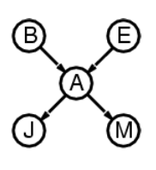
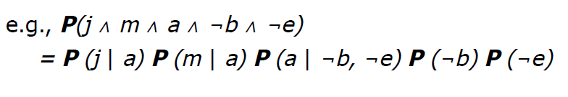

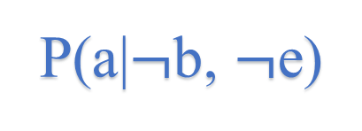
贝叶斯网络的语义
完全联合分布等于局部条件分布的乘积：
$$计算P(j, m, a, \sim b, \sim e)？$$
P(a|$¬$b, $¬$e)
P(j|a)
P(m|a)

Slide 12
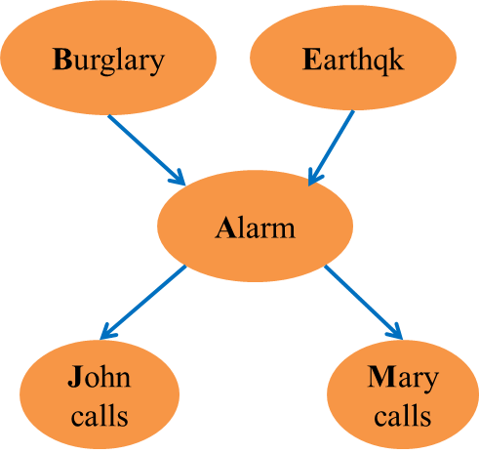
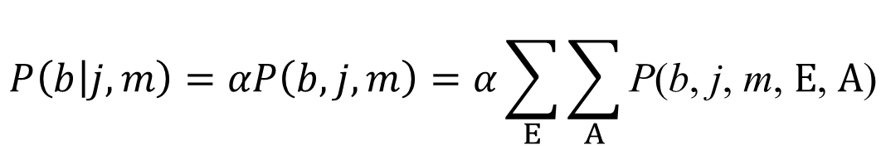
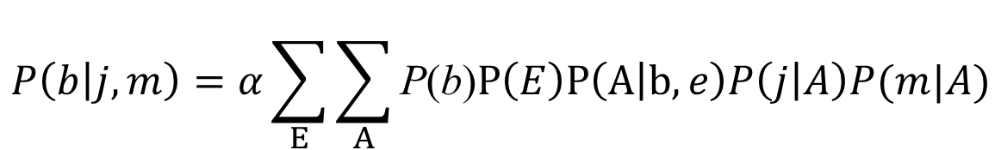
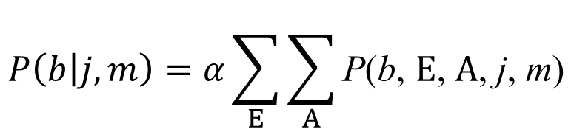
枚举精确推理
$$P\left(b | j, m\right)=αP\left(b, j, m\right)=α\sum_{E}{\sum_{A}{\text{P}\text{(}\text{b}\text{, }\text{j}\text{, }\text{m}\text{, }E\text{, }A\text{)}}}$$
$$P\left(b | j, m\right)=α\sum_{E}{\sum_{A}{\text{P}\text{(}\text{b}\text{, }E\text{, }A\text{, }\text{j}\text{, }\text{m}\text{)}}}$$
1. 计算联合概率，
找个每个元素的父亲（条件）
$$P\left(b | j, m\right)=α\sum_{E}{\sum_{A}{\text{P}\text{(}\text{b}\text{)}P\left(E\right)P\left(A | b, e\right)P\left(j | A\right)P(m|A)}}$$
2. 求和公式展开 A=a or ~a
$$P\left(b | j, m\right)=α\text{P}\text{(}\text{b}\text{)}\sum_{E}{P\left(E\right)P\left(a | b, e\right)P\left(j | a\right)P(m|a)+P\left(E\right)P\left(\sim a | b, e\right)P\left(j | \sim a\right)P(m|\sim a)}$$

Slide 13
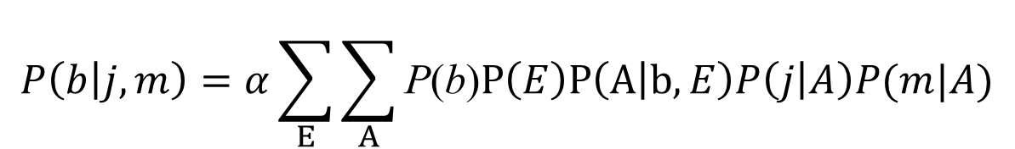
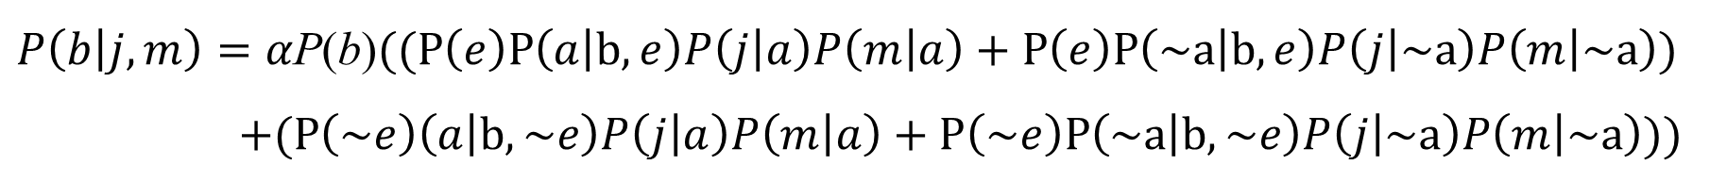
枚举精确推理
需考虑隐藏变量E和A所有的取值！
$$P\left(b | j, m\right)=α\sum_{E}{\sum_{A}{\text{P}\text{(}\text{b}\text{)}P\left(E\right)P\left(A | b, E\right)P\left(j | A\right)P(m|A)}}$$
2. 求和公式展开 A=a or ~a
A=a
A=~a
$$P\left(b | j, m\right)=α\text{P}\text{(}\text{b}\text{)}\sum_{E}{P\left(E\right)P\left(a | b, E\right)\left(j | a\right)P(m|a)+P\left(E\right)P\left(\sim a | b, E\right)P\left(j | \sim a\right)P(m|\sim a)}$$
3. 求和公式展开 E=e or ~e
$P\left(b | j, m\right)=α\text{P}\text{(}\text{b}\text{)}((P\left(e\right)P\left(a | b, e\right)P\left(j | a\right)P\left(m | a\right)+P\left(e\right)P\left(\sim a | b, e\right)P\left(j | \sim a\right)P\left(m | \sim a\right)$)
$+(P\left(\sim e\right)\left(a | b, \sim e\right)P\left(j | a\right)P\left(m | a\right)+P\left(\sim e\right)P\left(\sim a | b, \sim e\right)P\left(j | \sim a\right)P\left(m | \sim a\right)))$
E=e
E=~e

Slide 14
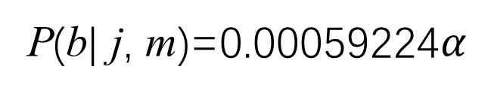
枚举精确推理
计算j=true, m=true的情况下P(b=true)和P(b=false)的概率
P(b| j, m)=0.00059224$α$
归一化得到：

Slide 15
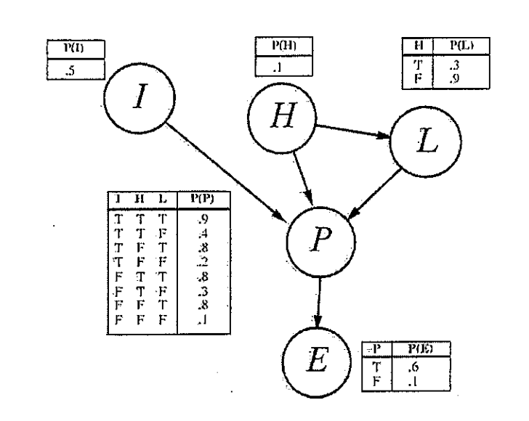
贝叶斯网络 作业1：
参考下图中的贝叶斯网络（见图二），其中布尔变量I=聪明(intelligence) H=诚实(Honest) P=受欢迎的(Popular) L=大量的竞选资金 E=竞选成功
(a) 根据该网络结构，是否可以得到P(I, L, H)=P(I)P(L)P(H),如果不是，请给出正确的表达式；
(b) 根据该网络结构计算P(i, h, ¬l, p, ¬e)的值；
(c) 假设已知某个人是诚实的，没有大量的竞选资金但是竞选成功了，那么他是聪明的概率是多少？

Slide 16
贝叶斯网络
(a) 根据该网络结构，是否可以得到P(I, L, H)=P(I)P(L)P(H),
如果不是，请给出正确的表达式；
答案： P(I, L, H)=P(I)*P(L|H)*P(H)
（找出每个变量对应的父亲节点）

Slide 17
(b) 根据该网络结构计算P(i, h, ~l, p, ~e)的值；
注意：P(~l|h)=1-P(l|h)
针对每个元素，找出其直接父亲
1. 元素i和h无父亲节点，直接给出先验概率 P(i)*P(h)*
2. 元素~l相关的父亲节点为H（取值h），则i对应的局部条件概率为P(~l|h)(对应的条件概率表中没有，进行转换1- P(l|h)）
3. 元素p，其父亲节点为I， H， L（对应的取值分别为i，h和~l）, 则对应的局部概率为P(p | i, h, ~l)
4. 元素~e，其父亲节点为P（取值为p）, 则对应的局部概率为P(~e | p) =1- P(e | p)
P(i, h, ~l, p, ~e) = P(i) * P(h) * (1-P(l|h) )* P(p|i, h, ~l) * (1-P(e|p))

Slide 18
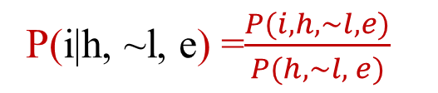
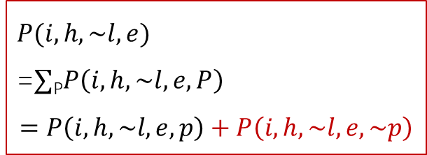
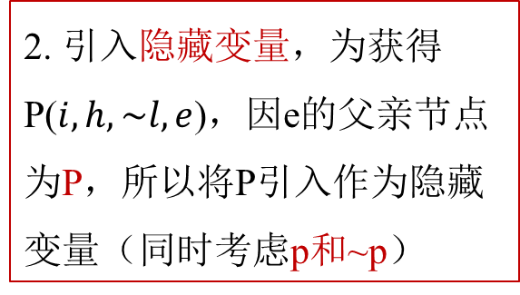
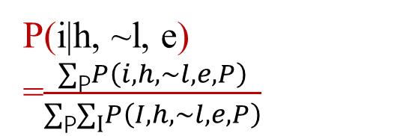
参考下图中的贝叶斯网络（见图二），其中布尔变量I=聪明(intelligence) H=诚实(Honest) P=受欢迎的(Popular) L=大量的竞选资金 E=竞选成功
(c) 假设已知某个人是诚实的h，没有大量的竞选资金~l但是竞选成功了e，那么他是聪明的概率i是多少？
1. P(A, B)=P(A)*P(B|A)
贝叶斯公式
P(B|A)=P(A, B)/P(A)
求P(i|h, ~l, e)
P(i|h, ~l, e) =$\frac{P(i,h,\sim l,e)}{P(h, \sim l, e)}$
引入隐藏变量
2. 引入隐藏变量，为获得P($i, h, \sim l,e$)，因e的父亲节点为P，所以将P引入作为隐藏变量（同时考虑p和~p）
$$P(i, h, \sim l,e)$$
=$∑$_{P}$P\left(i, h, \sim l,e,P\right)$
$$=P\left(i, h, \sim l,e,p\right)+P\left(i, h, \sim l,e,\sim p\right)$$
P(i|h, ~l, e) =$\frac{∑\text{P}P\left(i, h, \sim l,e,P\right)}{∑\text{P}∑\text{I}P\left(I, h, \sim l,e,P\right)}$

Slide 19
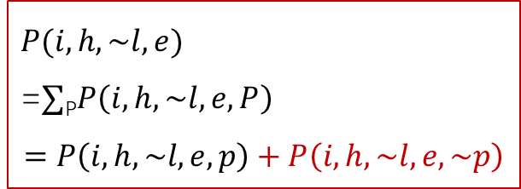
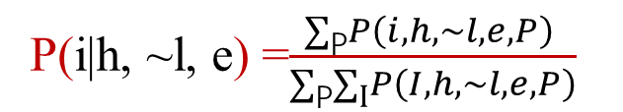
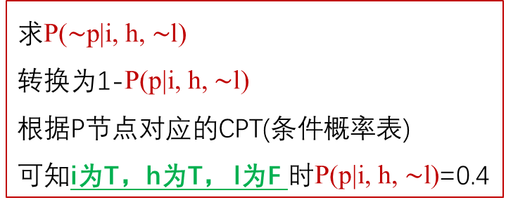

$$P(i, h, \sim l,e)$$
=$∑$_{P}$P\left(i, h, \sim l,e,P\right)$
$$=P\left(i, h, \sim l,e,p\right)+P\left(i, h, \sim l,e,\sim p\right)$$
P(i|h, ~l, e) =$\frac{∑\text{P}P\left(i, h, \sim l,e,P\right) }{∑\text{P}∑\text{I}P\left(I, h, \sim l,e,P\right)}$
$$∑\text{P}∑\text{I}P\left(I, h, \sim l,e,P\right)$$
隐藏变量P和I分别取值p，~p和i，~i
$=P\left(i, h, \sim l,e,p\right)$+ $P\left(i, h, \sim l,e,\sim p\right)$+ $P\left(\sim i, h, \sim l,e,p\right)$+ $P\left(\sim i, h, \sim l,e,\sim p\right)$
$$P\left(i, h, l,e,p\right)=\text{P}\text{(}\text{i}\text{) ∗ }\text{P}\text{(}\text{h}\text{) }\text{∗ }\text{P}\text{(}\text{l}\text{|}\text{h}\text{)}\text{∗ }\text{P}\text{(}\text{e}\text{|}\text{p}\text{) ∗}\text{P}\text{(}\text{p}\text{|}\text{i}\text{, }\text{h}\text{, }\text{l}\text{)}$$
~l替换为l
用简单替换的方式更高效，但替换后请仔细检查！
$$P\left(i, h, \sim l,e, p\right)=\text{P}\text{(}\text{i}\text{) ∗ }\text{P}\text{(}\text{h}\text{) }\text{∗ }\text{P}\text{(}\sim \text{l}\text{|}\text{h}\text{)}\text{∗ }\text{P}\text{(}\text{e}\text{|}\text{p}\text{) ∗}\text{P}\text{(}\text{p}\text{|}\text{i}\text{, }\text{h}\text{, }\sim \text{l}\text{)}$$
求$\text{P}\text{(}\sim \text{p}\text{|}\text{i}\text{, }\text{h}\text{, }\sim \text{l}\text{)}$
转换为1-$\text{P}\text{(}\text{p}\text{|}\text{i}\text{, }\text{h}\text{, }\sim \text{l}\text{)}$
根据P节点对应的CPT(条件概率表)
可知i为T，h为T， l为F 时$\text{P}\text{(}\text{p}\text{|}\text{i}\text{, }\text{h}\text{, }\sim \text{l}\text{)}$=0.4
$$类似可得P\left(i, h,\sim l,e, \sim p\right)=\text{P}\text{(}\text{i}\text{) ∗ }\text{P}\text{(}\text{h}\text{) }\text{∗ }\text{P}\text{(}\sim \text{l}\text{|}\text{h}\text{)}\text{∗ }\text{P}\text{(}\text{e}\text{|}\sim \text{p}\text{) ∗}\text{P}\text{(}\sim \text{p}\text{|}\text{i}\text{, }\text{h}\text{, }\sim \text{l}\text{)}$$
$$P\left(\sim i, h,\sim l,e, p\right)=\text{P}\text{(}\sim \text{i}\text{) ∗ }\text{P}\text{(}\text{h}\text{) }\text{∗ }\text{P}\text{(}\sim \text{l}\text{|}\text{h}\text{)}\text{∗ }\text{P}\text{(}\text{e}\text{|}\text{p}\text{) ∗}\text{P}\text{(}\text{p}\text{|}\sim \text{i}\text{, }\text{h}\text{, }\sim \text{l}\text{)}$$

Slide 20
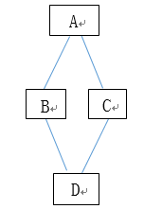
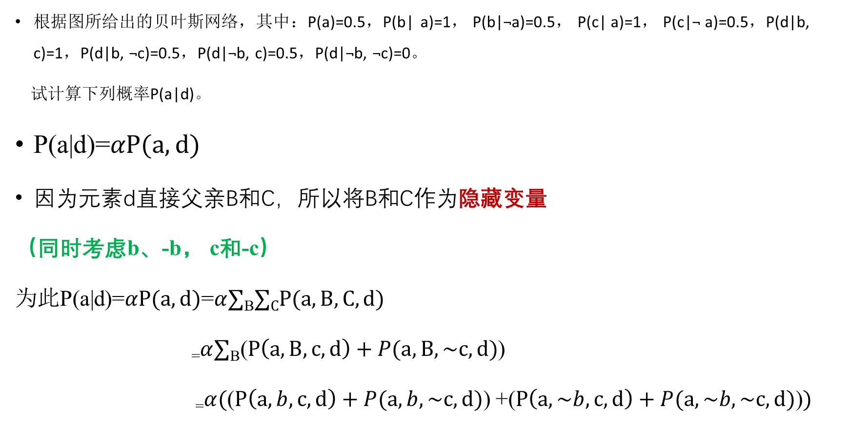
贝叶斯网络 作业2：
根据图所给出的贝叶斯网络，其中：P(a)=0.5，P(b| a)=1， P(b|¬a)=0.5， P(c| a)=1， P(c|¬ a)=0.5，P(d|b, c)=1，P(d|b, ¬c)=0.5，P(d|¬b, c)=0.5，P(d|¬b, ¬c)=0。
试计算下列概率P(a|d)。
P(a|d)=$αP(a, d)$
因为元素d直接父亲B和C，所以将B和C作为隐藏变量
（同时考虑b、-b， c和-c）
为此P(a|d)=$αP(a, d)$=$α∑$_{B}$∑CP(a, B,C, d)$
₌$α∑$_{B}($P\left(a, B,c, d\right)+P(a, B,\sim c, d)$)
₌$α(\text{(}P\left(a, b,c, d\right)+P(a, b,\sim c, d)\text{)}$+$\text{(}P\left(a, \sim b,c, d\right)+P(a, \sim b,\sim c, d)\text{)})$

Slide 21
P(a)=0.5，
P(b| a)=1， P(b|¬a)=0.5，
P(c| a)=1， P(c|¬ a)=0.5，
P(d|b, c)=1，P(d|b, ¬c)=0.5，
P(d|¬b, c)=0.5，P(d|¬b, ¬c)=0。
$α(\text{(}P\left(a, b,c, d\right)+P(a, b,\sim c, d)\text{)}$+$\text{(}P\left(a, \sim b,c, d\right)+P(a, \sim b,\sim c, d)\text{)})$
$其中P\left(a, b,c, d\right)$=P(a)*P(b|a)*P(c|a) *P(d|b, c) 公式（1）
$P\left(a, b,\sim c, d\right)$=P(a)*P(b|a)*P(~c|a) *P(d|b, ~c)
公式（1）中c替换为~c
$P\left(a,\sim b, c, d\right)$=P(a)*P(~b|a)*P(c|a) *P(d~|b, c)
公式（1）中b替换为~b
$P\left(a, \sim b,\sim c, d\right)$=P(a)*P(~b|a)*P(~c|a) *P(d|~b, ~c)
公式（1）中b和c替换为~b和~c

Slide 22


得到 P(a|d)=0.5$α$ 和 P(~a|d)=0.25$α$
方法一：
归一化得到最终结果如下：
P(a|d)=$\frac{\text{0.5}α}{\text{0.5}α+\text{0.25}α}$=0.67
P(~a|d)=$\frac{\text{0.25}α}{\text{0.5}α+\text{0.25}α}$=0.34
或 P(~a|d)=1- P(a|d)=0.34
方法二：
因P(a|d)+ P(~a|d)=1
可得 0.5$α$ +0.25$α$=1 继而求出$α$=1.34

Slide 23
第三次作业题 2
某学校，所有的男生都穿裤子，而女生当中，一半穿裤子，一半穿裙子。男女比例70%的可能性是4:6，有20%可能性是1:1，有10%可能性是6:4，问一个穿裤子的人是男生的概率有多大？
答案： 根据题目描述，具体可分为以下三种情况：
1. 假设情况h1，其发生概率P(h1) = 7/10，此时男女比例4:6 (一半穿裙子，一半穿裤子)，则
P(pants):P(skirt) =(4+3):3

Slide 24
假设情况h2,其发生概率P(h2) = 2/10，此时男女比例1:1，则 P(pants):P(skirt) = 3:1
3. 假设情况h3,其发生概率P(h3) = 1/10，此时男女比例6:4，则 P(pants):P(skirt) = 8:2

Slide 25
1. 由极大后验概率（MAP）可得：

Slide 26
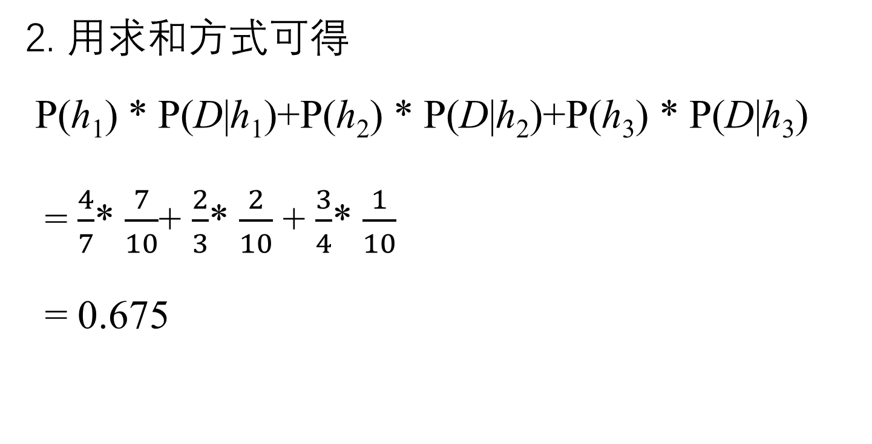
2. 用求和方式可得
P(h₁) * P(D|h₁)+P(h₂) * P(D|h₂)+P(h₃) * P(D|h₃)
= $\frac{4}{7}$* $\frac{7}{10}$+ $\frac{2}{3}$* $\frac{2}{10}$ + $\frac{3}{4}$* $\frac{1}{10}$
= 0.675

Slide 27
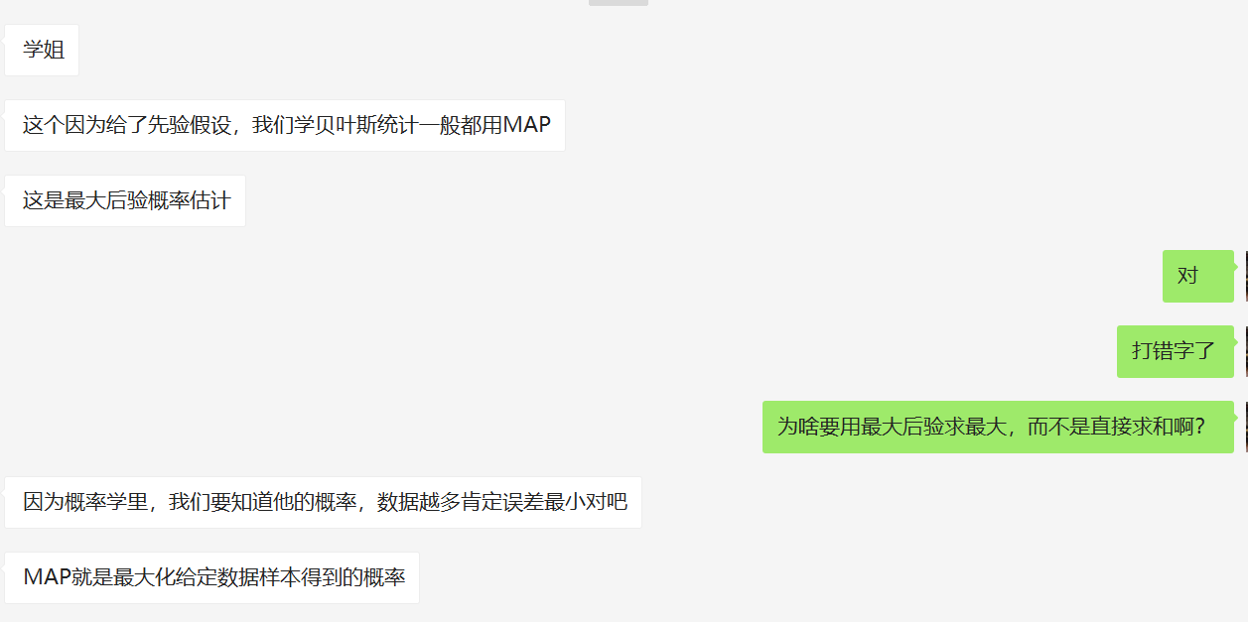
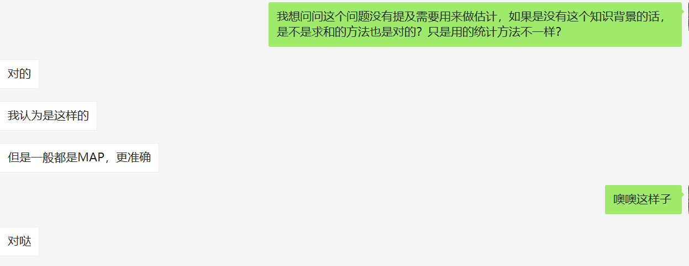

Slide 28

5. 决策树
设样本集合如下表格，其中A、B、C是F的属性，请根据信息增益标准（ID3算法），画出F的决策树。其中$\log_{2}（\frac{2}{3}）=−0.5842，\log_{2}（\frac{1}{3}）=−1.5850，\log_{2}（\frac{3}{4}）=−0.41504$
A | B | C | F
0 | 0 | 0 | 0
0 | 0 | 1 | 1
0 | 1 | 0 | 0
0 | 1 | 1 | 1
1 | 0 | 0 | 1
1 | 0 | 1 | 1
1 | 1 | 0 | 0
C
C=0
C=1
A
1
A=1
A=0
B
0
B=0
B=1
1
0
决策树
目标：通过对样本数据迭代分裂，产生确定数据类别的规则！

Slide 29
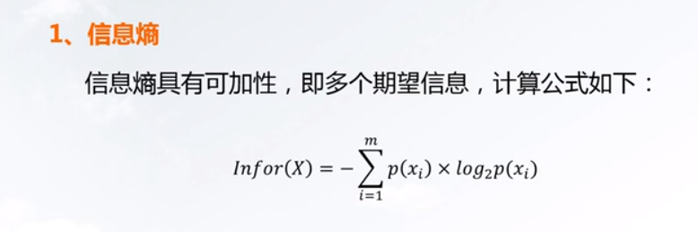
基于信息增益构建决策树
备注：某属性X有m个不同的值x₁, x₂,…, x_{m,} 其中p(x_{i})表示属性X等于x_{i}的样本在所有数据样本中所占的比例

Slide 30
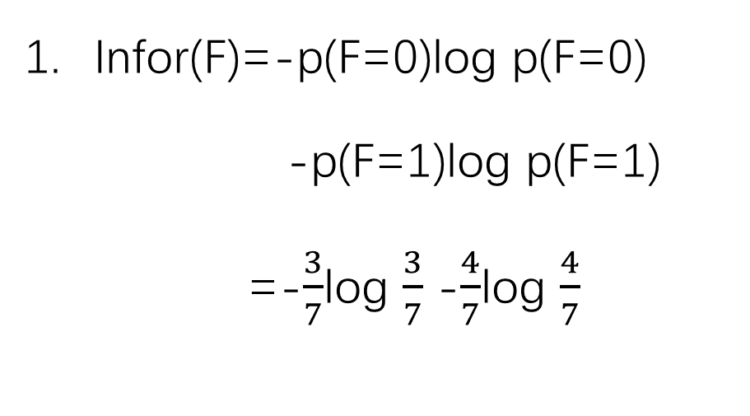
信息增益
G(D|X)=Infor(D)-Infor(D|X)
其中D为类别属性，X表示其它属性
A | B | C | F
0 | 0 | 0 | 0
0 | 0 | 1 | 1
0 | 1 | 0 | 0
0 | 1 | 1 | 1
1 | 0 | 0 | 1
1 | 0 | 1 | 1
1 | 1 | 0 | 0
Infor(F)=-p(F=0)log p(F=0)
-p(F=1)log p(F=1)
=-$\frac{3}{7}$log $\frac{3}{7}$ -$\frac{4}{7}$log $\frac{4}{7}$

Slide 31
信息增益
A | B | C | F
0 | 0 | 0 | 0
0 | 0 | 1 | 1
0 | 1 | 0 | 0
0 | 1 | 1 | 1
1 | 0 | 0 | 1
1 | 0 | 1 | 1
1 | 1 | 0 | 0
2. 如何计算Infor(F|A）？
依据A属性值0和1，
把数据分为两个部分，
分别计算局部信息熵，
并求和。
1
2
Infor(F|A）仅考虑F和A两列（属性）

Slide 32

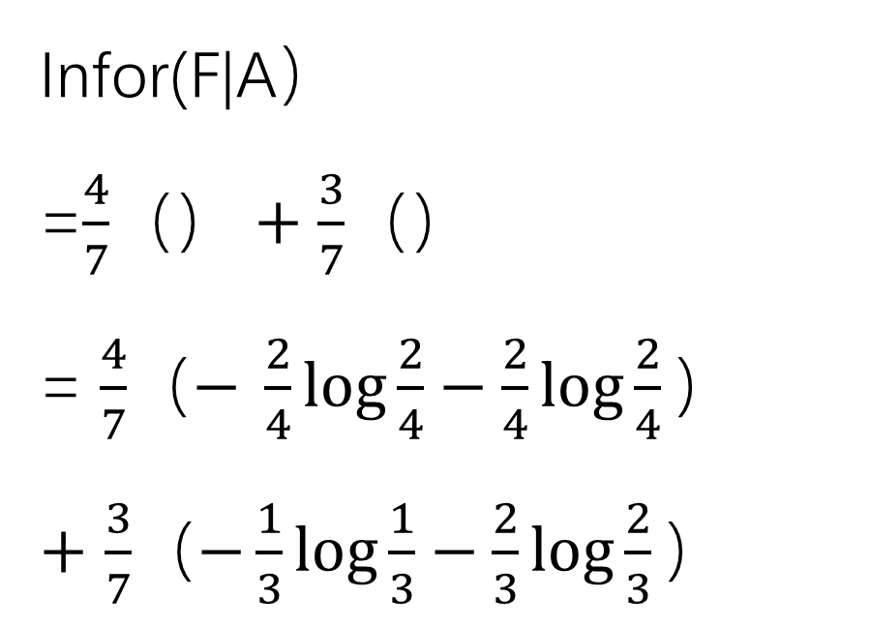
计算局部信息熵
Infor(F|A）
=$\frac{4}{7}$（$）+$ $\frac{3}{7}$（$）$
= $\frac{4}{7}$（$− \frac{2}{4}log\frac{2}{4}−\frac{2}{4}log\frac{2}{4}）$
$+$ $\frac{3}{7}$（$−\frac{1}{3}log\frac{1}{3}−\frac{2}{3}log\frac{2}{3}）$
A | B | C | F
0 | 0 | 0 | 0
0 | 0 | 1 | 1
0 | 1 | 0 | 0
0 | 1 | 1 | 1
1 | 0 | 0 | 1
1 | 0 | 1 | 1
1 | 1 | 0 | 0

Slide 33
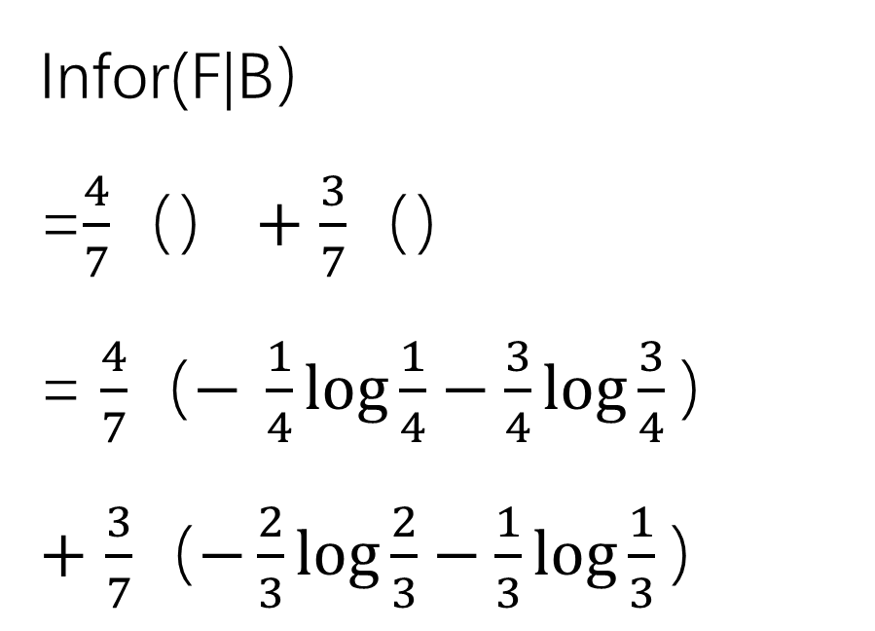
计算局部信息熵
Infor(F|B）
=$\frac{4}{7}$（$）+$ $\frac{3}{7}$（$）$
= $\frac{4}{7}$（$− \frac{1}{4}log\frac{1}{4}−\frac{3}{4}log\frac{3}{4}）$
$+$ $\frac{3}{7}$（$−\frac{2}{3}log\frac{2}{3}−\frac{1}{3}log\frac{1}{3}）$
B=0 数据的
局部熵
A | B | C | F
0 | 0 | 0 | 0
0 | 0 | 1 | 1
0 | 1 | 0 | 0
0 | 1 | 1 | 1
1 | 0 | 0 | 1
1 | 0 | 1 | 1
1 | 1 | 0 | 0
B=1 数据的
局部熵

Slide 34
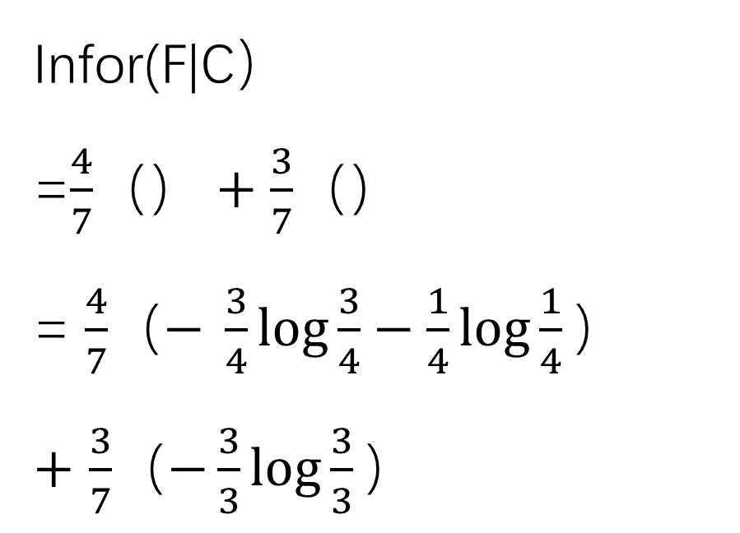
计算局部信息熵
Infor(F|C）
=$\frac{4}{7}$（$）+$ $\frac{3}{7}$（$）$
= $\frac{4}{7}$（$− \frac{3}{4}log\frac{3}{4}−\frac{1}{4}log\frac{1}{4}）$
$+$ $\frac{3}{7}$（$−\frac{3}{3}log\frac{3}{3}）$
C=0 数据的
局部熵
A | B | C | F
0 | 0 | 0 | 0
0 | 0 | 1 | 1
0 | 1 | 0 | 0
0 | 1 | 1 | 1
1 | 0 | 0 | 1
1 | 0 | 1 | 1
1 | 1 | 0 | 0
C=1 数据的
局部熵

Slide 35
计算信息增益：
G(F|A)=Infor(F)-Infor(F|A)
G(F|B)=Infor(F)-Infor(F|B)
G(F|C)=Infor(F)-Infor(F|C)
C属性对应信息增益最大，则依据C讲样本数据进行划分！

Slide 36
C属性对应信息增益最大，则依据C讲样本数据进行划分！
A | B | C | F
0 | 0 | 0 | 0
0 | 0 | 1 | 1
0 | 1 | 0 | 0
0 | 1 | 1 | 1
1 | 0 | 0 | 1
1 | 0 | 1 | 1
1 | 1 | 0 | 0
原样本数据集D
C=0
C=1
A | B | C | F
0 | 0 | 0 | 0
0 | 1 | 0 | 0
1 | 0 | 0 | 1
1 | 1 | 0 | 0
A | B | C | F
0 | 0 | 1 | 1
0 | 1 | 1 | 1
1 | 0 | 1 | 1
子数据集D_{{c=0}}
子数据集D_{{c=1}}
类别不统一，需要继续划分
C=1时， 类别F可确定为1，无需再划分！

Slide 37
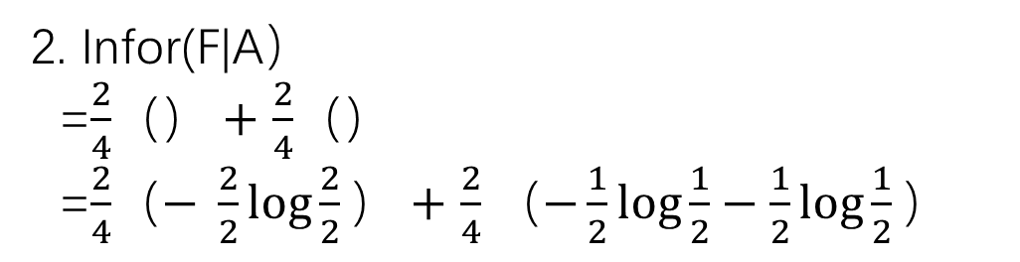
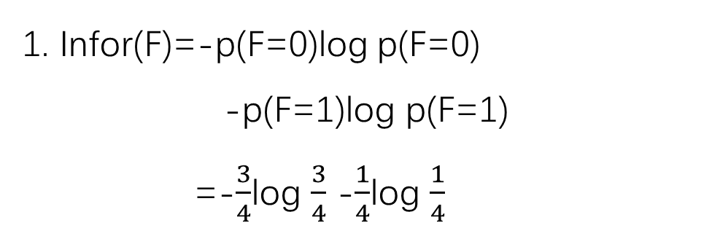
针对子数据集D_{{c=0}}计算信息熵，选择余下的属性A或B进一步划分
A | B | C | F
0 | 0 | 0 | 0
0 | 1 | 0 | 0
1 | 0 | 0 | 1
1 | 1 | 0 | 0
1. Infor(F)=-p(F=0)log p(F=0)
-p(F=1)log p(F=1)
=-$\frac{3}{4}$log $\frac{3}{4}$ -$\frac{1}{4}$log $\frac{1}{4}$
2. Infor(F|A）
=$\frac{2}{4}$（$）+$ $\frac{2}{4}$（$）$
=$\frac{2}{4}$（$− \frac{2}{2}log\frac{2}{2}）+$ $\frac{2}{4}$（$−\frac{1}{2}log\frac{1}{2}−\frac{1}{2}log\frac{1}{2}）$
最后A和B的信息增益相同，则任选一个作为进一步划分依据

Slide 38
A | B | C | F
0 | 0 | 0 | 0
0 | 1 | 0 | 0
1 | 0 | 0 | 1
1 | 1 | 0 | 0
A=0
A=1
A | B | C | F
0 | 0 | 0 | 0
0 | 1 | 0 | 0
A | B | C | F
1 | 0 | 0 | 1
1 | 1 | 0 | 0
数据集类别不一致，需进一步划分！
最后只余下B属性，无需计算信息增益，直接依据其进行划分
B=0
B=1
A | B | C | F
1 | 0 | 0 | 1
A | B | C | F
1 | 1 | 0 | 0

Slide 39
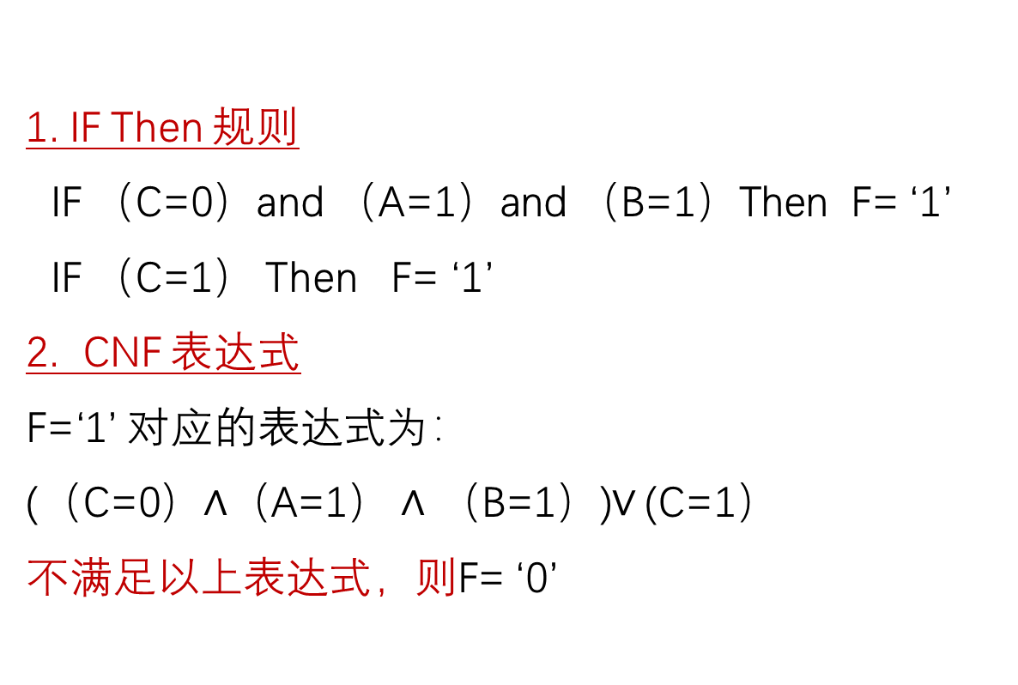
最终决策树
输出一些列可进行决策支持的规则
1. IF Then 规则
IF （C=0）and （A=1）and （B=1）Then F= ‘1’
IF （C=1） Then F= ‘1’
2. CNF 表达式
F=‘1’ 对应的表达式为：
(（C=0）$∧$（A=1） $∧$ （B=1）)$∨$ (C=1）
不满足以上表达式，则F= ‘0’
C
C=0
C=1
A
1
A=1
A=0
B
0
B=0
B=1
1
0

Slide 40
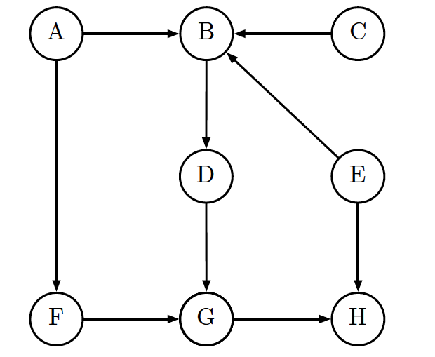
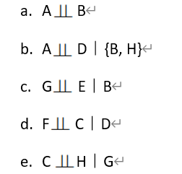
2020期末考试卷
1. 考虑下图所示贝叶斯网络，判断以下表达是否正确
A不直接依赖于D

Slide 41
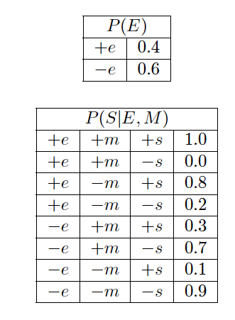
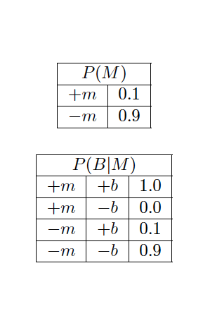
2. 臭鸡蛋（E）或灾难后动物的尸体（M）都会发出一种奇怪的臭味（S），灾难也可能导致海水沸腾（B）。
请给出该表述的贝叶斯网络图；
假定该表述的各条件概率表由下表所示，请计算出以下概率。
联合概率 P(-e, -s, -m, -b)
海水沸腾的概率P(+b)
在海水沸腾的条件下，动物尸体出现的概率 P(+m|+b)
在奇怪的臭味，海水沸腾与臭鸡蛋出现的条件下，动物尸体出现的概率P(+m|+s, +b, +e)

Slide 42
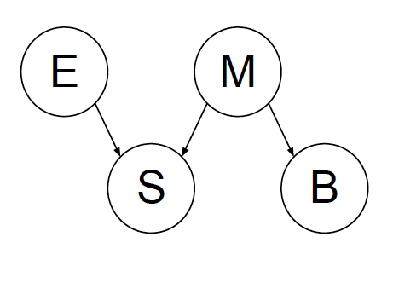
2. 臭鸡蛋（E）或灾难后动物的尸体（M）都会发出一种奇怪的臭味（S），灾难也可能导致海水沸腾（B）。
请给出该表述的贝叶斯网络图；
假定该表述的各条件概率表由下表所示，请计算出以下概率。

Slide 43
2.

Slide 44
2.

Slide 45
2.

Slide 46
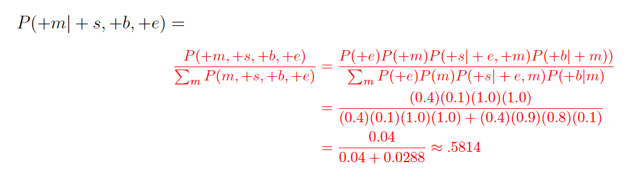

Slide 47
3. 汤姆是一个公司职员，今天你在酒吧见到了他，他的心情很好。经过观察，汤姆50%的时候开心（good），20%的时候郁闷（bad），30%的时候一般（normal）。我们还知道在他开心的时候来酒吧（bar）的概率是10%，去公园（park）的概率是20%，去公司（company）的概率是70%。在他郁闷的时候来酒吧的概率是60%，去公园的概率是30%，去公司的概率是10%。在他心情一般的时候来酒吧的概率是20%，去公园的概率是40%，去公司的概率是40%。他心情经常变化，开心的时候，有15%的可能第二天会变得郁闷，5%的可能第二天会变得一般。郁闷的时候，有25%的可能第二天会变得开心，37.5%的可能第二天会变得一般。心情一般的时候，有40%的可能第二天会变得开心，40%的可能第二天会变得郁闷。
根据以上的描述画出HMM模型(画出3个时间节点即可)，并标出相应的传感器概率和转移概率；
假定我们在3天里看到了他的序列：酒吧->酒吧->公园，这个观察序列发生的概率是多少？
对于b中对应的最有可能的隐藏状态是什么？

Slide 48
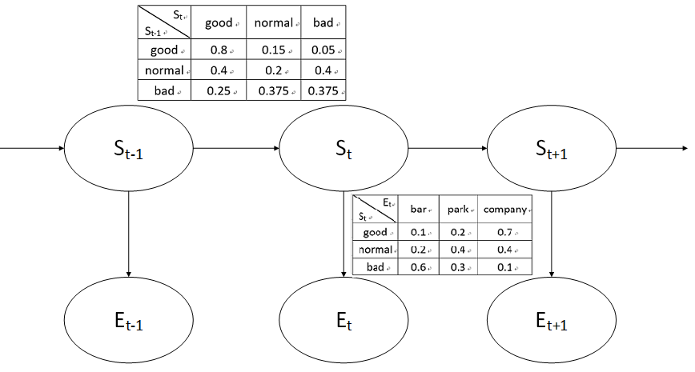
用S表示汤姆的状态(good, bad, normal)，用E来表示汤姆的位置(bar, park, company)，其HMM模型如下图所示
0.05
0.15
今天你在酒吧见到了他，他的心情很好 P(1-bar|1-good)=1 且 P(1-good)=1

Slide 49
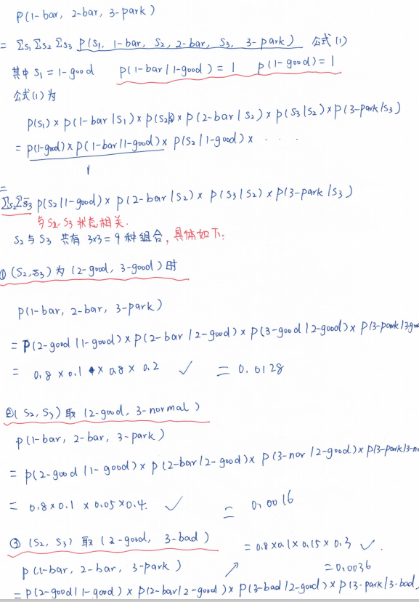
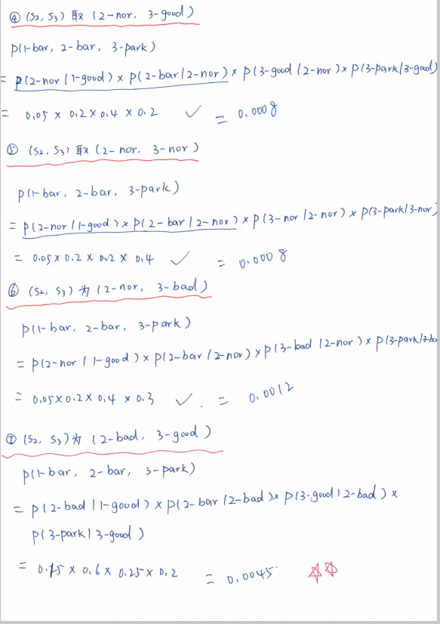

Slide 50
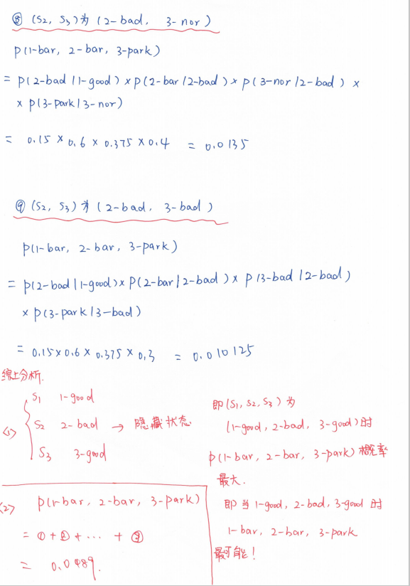
备注： 1. 该题目中已经给出“今天你在酒吧见到了他，他的心情很好”，为此 联合概率 P(1-good, 1-bar)=1
Win
以上九种情况中，P（1-bar， 2-bar， 3-park）概率最大时获得
隐藏状态为1-good, 2-bad, 3-nomal
而最终P（ 1-bar， 2-bar， 3-park ）为以上九种情况概率之和！

Slide 51
更新后的题目： 汤姆是一个公司职员，今天他心情很好。经过观察，汤姆50%的时候开心（good），20%的时候郁闷（bad），30%的时候一般（normal）。我们还知道在他开心的时候来酒吧（bar）的概率是10%，去公园（park）的概率是20%，去公司（company）的概率是70%。在他郁闷的时候来酒吧的概率是60%，去公园的概率是30%，去公司的概率是10%。在他心情一般的时候来酒吧的概率是20%，去公园的概率是40%，去公司的概率是40%。他心情经常变化，开心的时候，有15%的可能第二天会变得郁闷，5%的可能第二天会变得一般。郁闷的时候，有25%的可能第二天会变得开心，37.5%的可能第二天会变得一般。心情一般的时候，有40%的可能第二天会变得开心，40%的可能第二天会变得郁闷。
根据以上的描述画出HMM模型(画出3个时间节点即可)，并标出相应的传感器概率和转移概率；
假定我们在3天里看到了他的序列：酒吧->酒吧->公园，这个观察序列发生的概率是多少？
对于b中对应的最有可能的隐藏状态是什么？

Slide 52
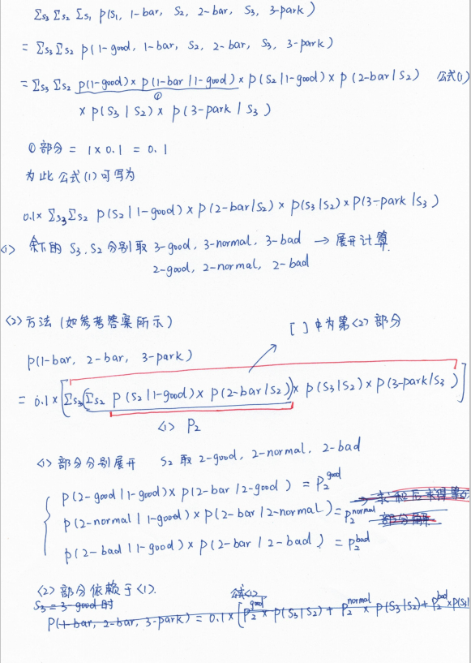
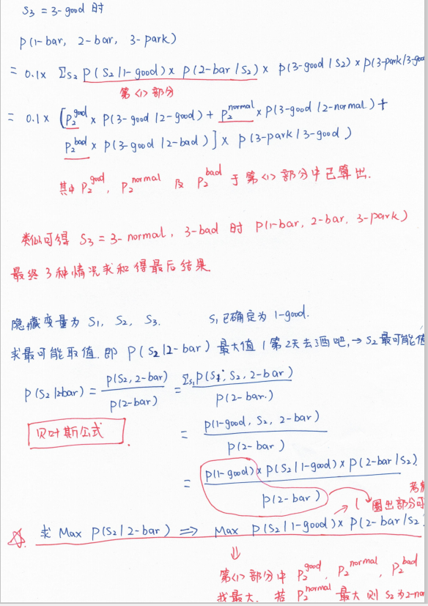
不考虑
此处参考穿裤子是男生的概率
计算方法

Slide 53
注意：
如果第一天没有给出 “今天他心情很好” 的条件，需考虑第一天状态变量S1的所有情况，即分别考虑1-good、1-normal和1-bad

Slide 54



学会苦中作乐！
文本输入：牛油果形状的扶手椅
文本输入：穿着芭蕾tutu裙遛狗的胡萝卜
文本输入：一个戴着蓝色帽子，红色手套，穿着绿色T恤和黄色裤子的企鹅。

Slide 55


